Slide 1

项目名称：基于LLM Agent的医疗问诊系统
演讲人：徐彻

Slide 2

目录
01
团队介绍
02
问题背景分析
03
算法设计及优化
04
结果展示与分析
05
总结与展望

Slide 3

01
团队介绍
百模千态开源大模型AI挑战赛

Slide 4
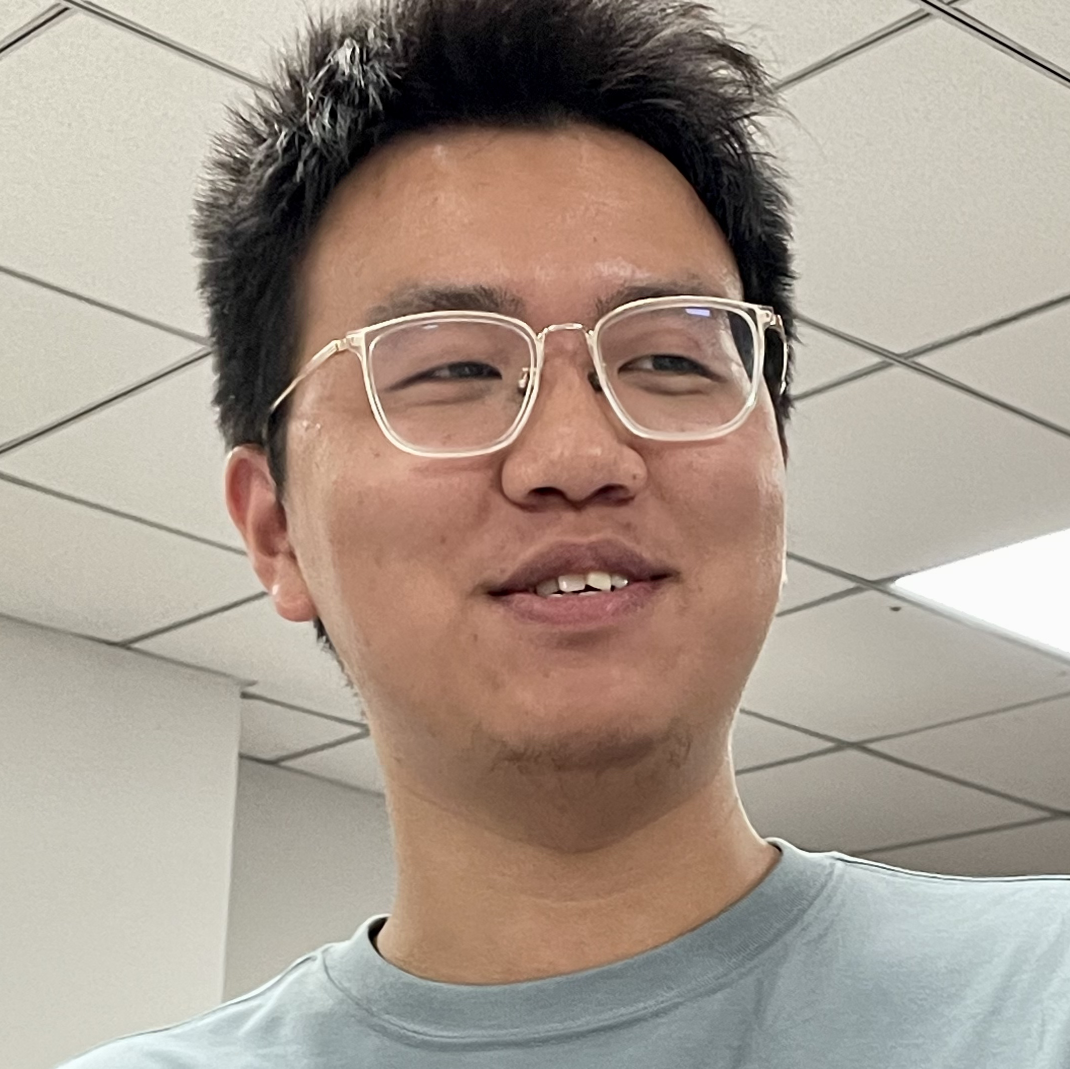
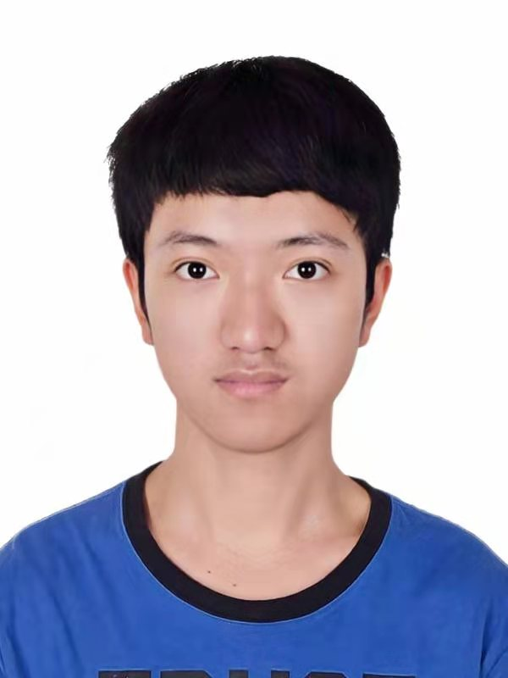
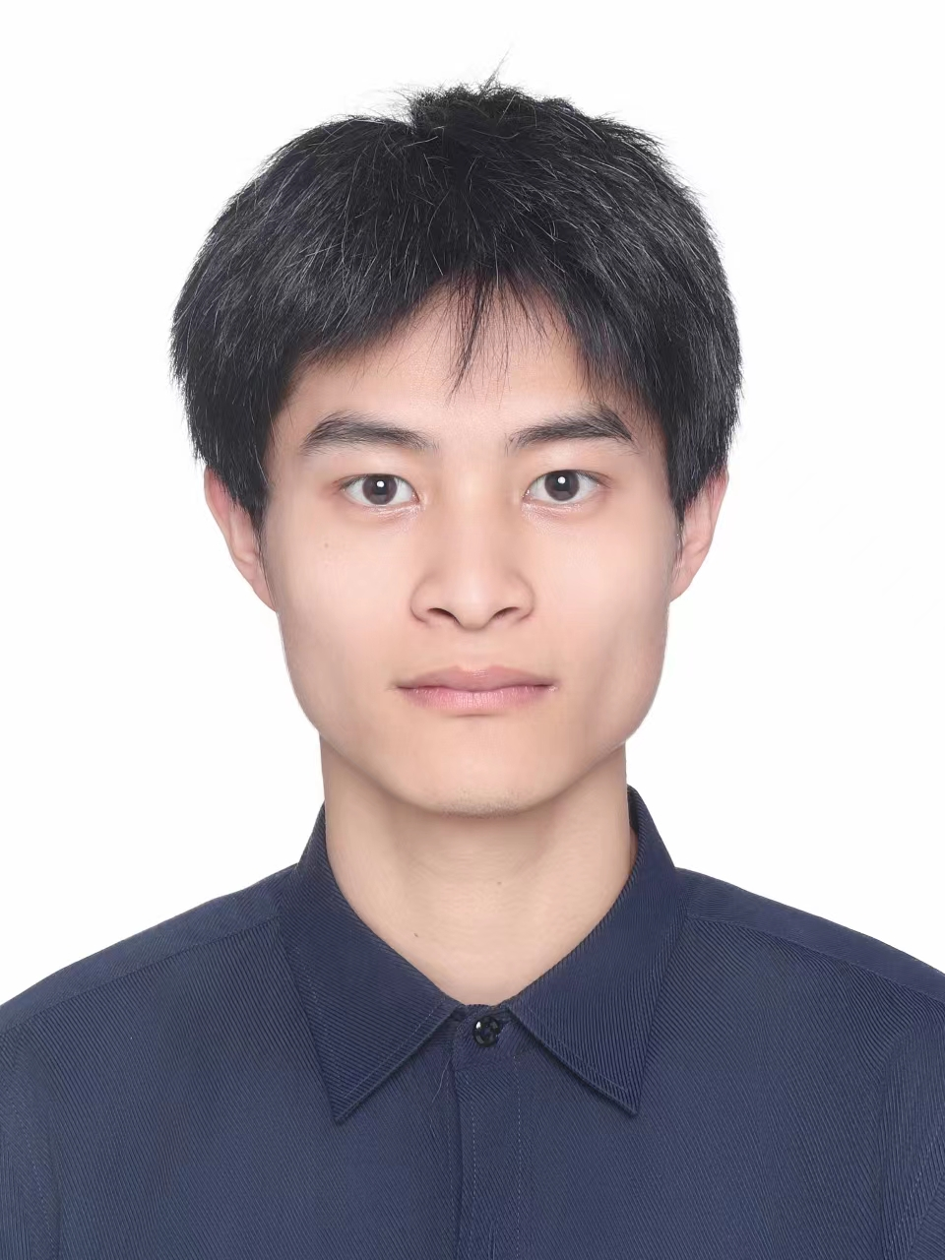
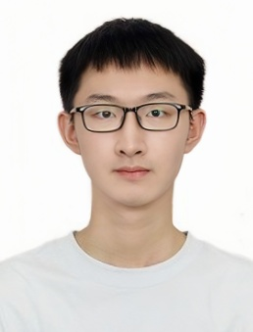
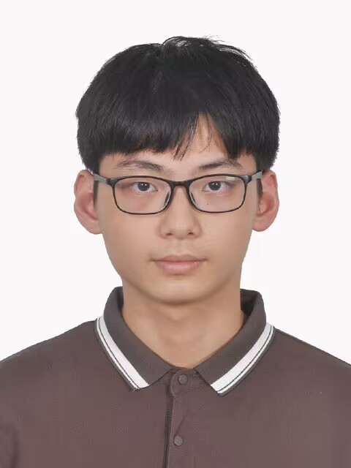
团队介绍
悄悄咪咪的打
数据集负责人 徐彻
曾获国际大学生程序设计竞赛济南站铜奖
曾参与谷歌2022编程之夏
产品化负责人 张文峰
曾获得蓝桥杯C++省级二等奖
曾获得全国大学生数学建模竞赛省级三等奖
团队领队 林弈鑫
国际大学生程序设计竞赛西安站铜奖
国际大学生程序设计竞赛杭州站铜奖
模型训练负责人 苏锦森
国际大学生程序设计竞赛西安站铜奖
华为软件精英挑战赛厦杭赛区三等奖
应用前端负责人 庄泽
具有丰富的前端开发经验
使用Vue, Tailwind等技术为本队模型的前端做出了贡献

Slide 5
02
问题背景分析
百模千态开源大模型AI挑战赛

Slide 6

问题背景分析
悄悄咪咪的打
医疗诊断可能需要综合考虑大量的患者信息、医学知识和最新研究成果。大型语言模型能够处理这些信息，辅助医生做出更准确和个性化的诊断和治疗决策。
01
辅助诊断
大型语言模型能够辅助医生做出诊断

Slide 7
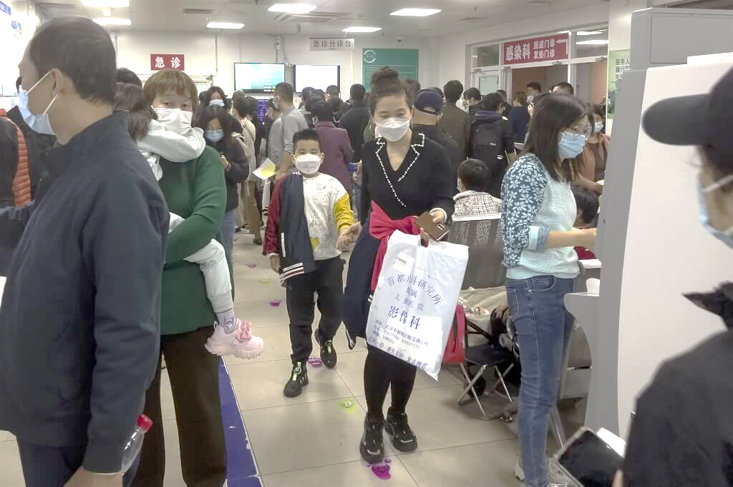
问题背景分析
悄悄咪咪的打
大型语言模型（LLM）可以用于自动化和优化一些重复性的任务，比如病历整理、文档撰写等，甚至可以用于自动问诊一些较为简单的病症。有助于释放医务人员的时间，使其更专注于更高难度的临床工作，从而提高整体医疗服务的效率。
02
提高效率
2023年秋季的呼吸道疾病流行：医院人满为患

Slide 8
03
算法设计
百模千态开源大模型AI挑战赛

Slide 9
算法设计
数据清洗+格式化
悄悄咪咪的打
使用自然语言处理技术进行文本预处理，去除无关内容、修正语法错误和消除歧义。并将数据转换为统一的JSON格式
在数据提取与生成阶段：首先依赖于OpenAI提供的API，GPT-3.5系列中的`text-davinci-003模型接口。通过这些接口，我们针对医学和其他学科领域数据生成高度相关且质量上乘的文本数据，这些数据包括问答对、摘要以及专业解释。
并且我们项目中采用了知识蒸馏技术。通过这种技术，利用大型、复杂的模型GPT-3.5生成的数据，对ChatGLM2-6B进行训练。这不仅提高了数据的质量和相关性，还使学生模型能够在保持较小体积的同时，吸收并模仿教师模型的高级知识和表现。
01
在数据标注阶段：采取自动与手动相结合的策略。自动标注主要基于GPT-3.5生成的结构化文本，通过编写脚本识别问题和答案结构，实现快速准确的标注。对于需要高精度和专业性的数据，引入了人工进行手动标注。对内容进行了细致的审查和标注，以确保数据的准确性和专业性。
在整个过程中，严格遵循数据伦理和隐私保护的标准，确保了项目的合规性和道德性。
训练数据
70%医疗领域数据和30%其他学科领域数据
强化模型在医疗领域的专业性与准确性，同时保留对其他领域知识的广泛覆盖。
Notes:
我们的数据集构成比例为70%医疗领域数据和30%其他学科领域数据，这种比例的选择旨在强化模型在医疗领域的专业性与准确性，同时保留对其他领域知识的广泛覆盖。
我们进行了严格的数据清洗和格式化。包括使用自然语言处理技术进行文本预处理，去除无关内容、修正语法错误和消除歧义。并将数据转换为统一的JSON格式。

Slide 10
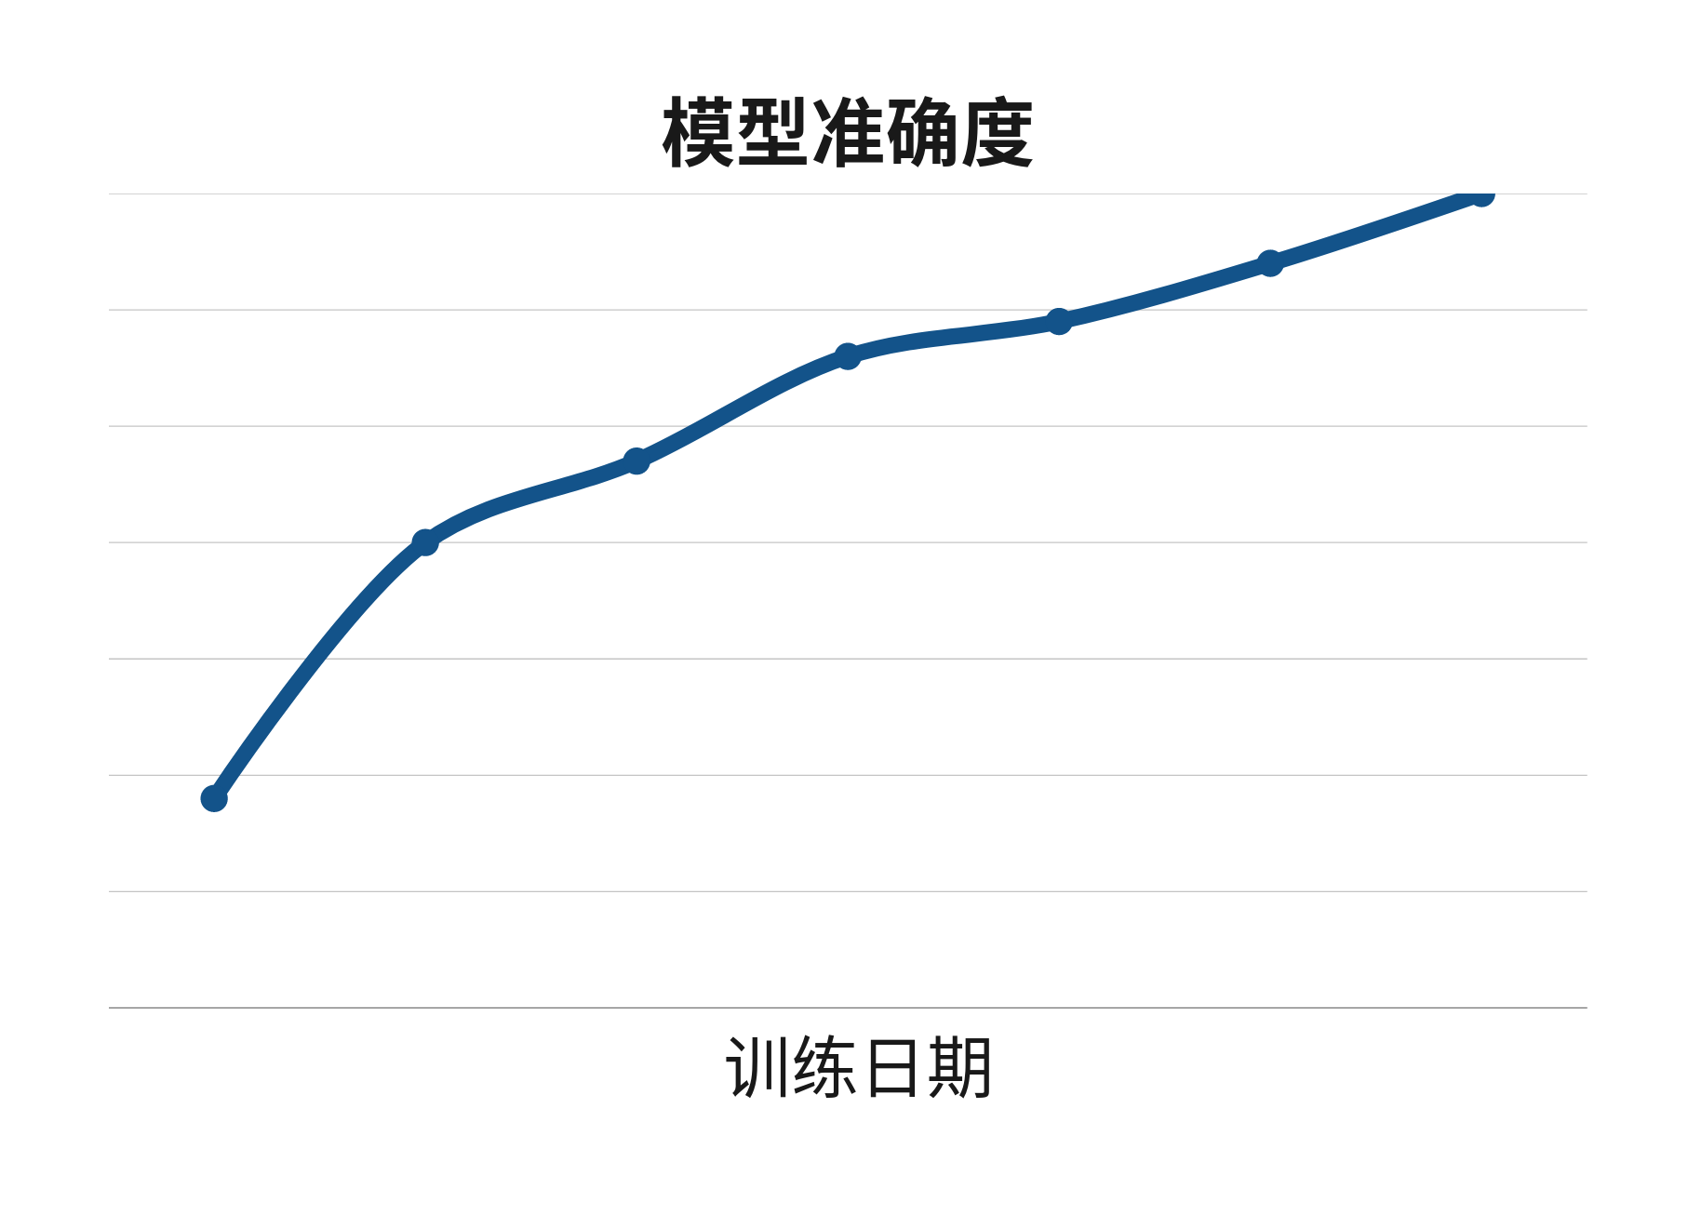
算法设计
悄悄咪咪的打
02
基于Baseline模型ChatGLM2做了各类尝试：
模型训练
引入专业知识问答数据集
修改推理代码的决策逻辑（在与概率最高选项相近的选项间随机选择）
优化提示词（提示模型应用专业知识、仔细思考）
Notes:
成功的尝试：
引入专业知识问答数据集
修改推理代码的决策逻辑
在与概率最高选项相近的选项间随机选择
优化提示词
提示模型应用专业知识、仔细思考

Slide 11
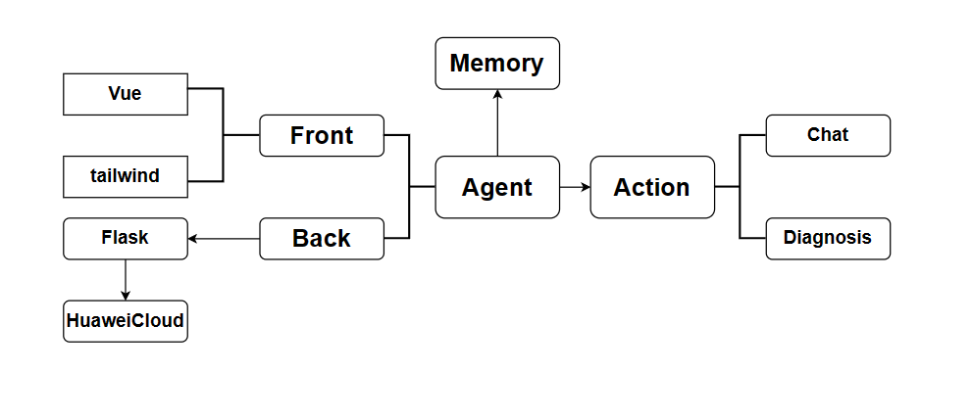
算法设计
悄悄咪咪的打
选择Vue作为前端框架，结合Tailwind组件以简化前端界面开发过程。后端采用Flask框架，能够处理部署在华为服务器上的大型模型返回的结果，并将处理后的结果传递给前端进行展示。 我们的系统代理具备与医生和患者进行对话的功能，以协助患者更深入了解自身状况，并为医生提供参考。此外，代理还能对患者的情况进行综合分析，生成诊断单，为医生提供更全面的信息。
03
系统架构

Slide 12
结果展示与分析
04
百模千态开源大模型AI挑战赛

Slide 13



结果展示与分析
悄悄咪咪的打
基于LLM Agent的医疗问诊系统
01
成果介绍
为大语言模型提供了接口调用能力
提供友好易用的多轮对话界面
形成诊断之后访问医疗系统，自动填写、开具诊断单

Slide 14
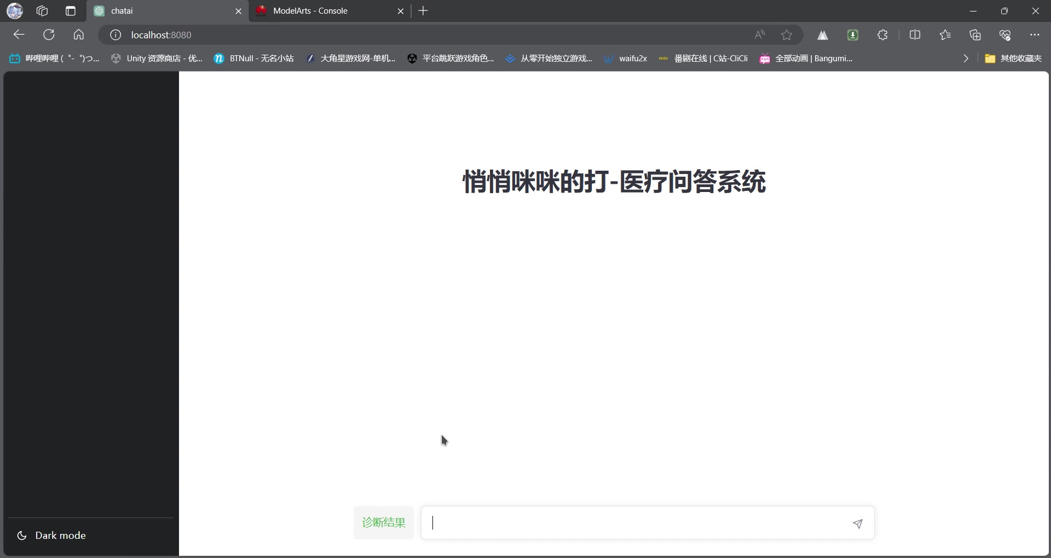
结果展示与分析
悄悄咪咪的打
该医疗助手系统整合了前端技术（Vue和Tailwind）和后端技术（Flask），使其能够高效地处理大型模型的输出，提供用户友好的界面体验和智能的医疗对话功能。

Slide 15
05
总结与展望
百模千态开源大模型AI挑战赛

Slide 16
总结（亮点、不足）
悄悄咪咪的打
作出了许多尝试，使用了诸如：提示词优化，专业领域数据微调，外挂数据库等，从多方面多维度对模型优化进行尝试。
基于LLM构建的Agent使其不仅仅局限于文本生成类任务，更能主动访问系统，做出行动，应用更加广泛。
01
亮点
02
出于技术能力限制，对于训练、微调方面的代码没有进行改动。如果能对训练代码、超参数调优，或能达到更好的表现。
有待改进

Slide 17

Thanks

